Slide 1



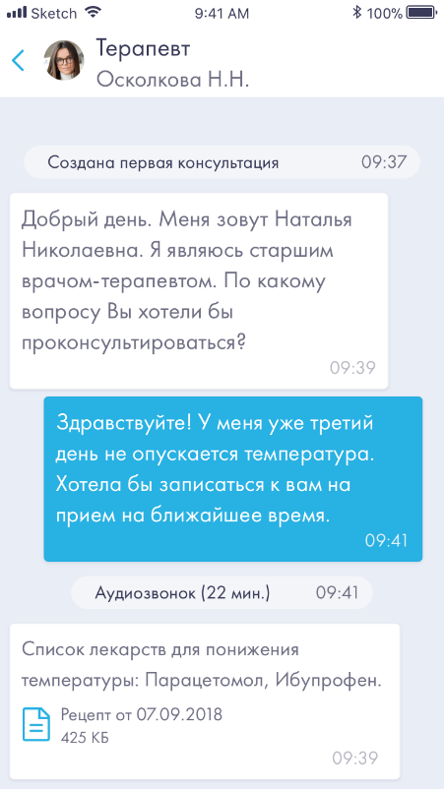

telemed.chat
Medved.Telemed
в эпоху пандемии
Телемедицинские консультации «врач-врач» и «врач-пациент»
Единая точка входа для пациента в систему регионального здравоохранения

Slide 2
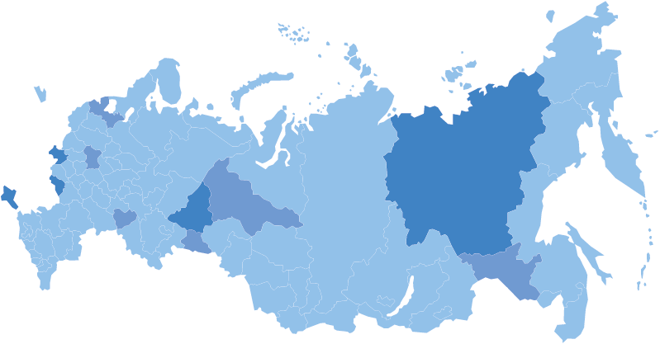
История работы на медицинском рынке
11
Ленинградская обл.
регионов РФ
800
Брянская обл.
Московская обл.
Белгородская обл.
Республика Саха (Якутия)
мед.организаций
Севастополь
Ханты-Мансийский а.о.
Свердловская обл.
ТОП-15
Самарская обл.
Курганская обл.
крупнейших поставщиков для здравоохранения
(Cnews Analytics)
Амурская обл.
Проекты по телемедицине
Внедрение ИС «Медведь»
Notes:
Группа Компаний ХОСТ – федеральный системный интегратор, входящий в тройку крупнейших поставщиков МИС по данным Cnews Analytics. Компания является разработчиком ИС «МедВедь», предназначенной для автоматизации органов управления здравоохранением регионального масштаба и предоставления электронных услуг населению.
Продукты:
Интеграционная шина Система сбора отчетности
Региональная информационно-аналитическая система
Автоматизация административных регламентов (регистр медицинских справок, учет ВМП, диспансеризация детей сирот и электронная регистратура)

Slide 3
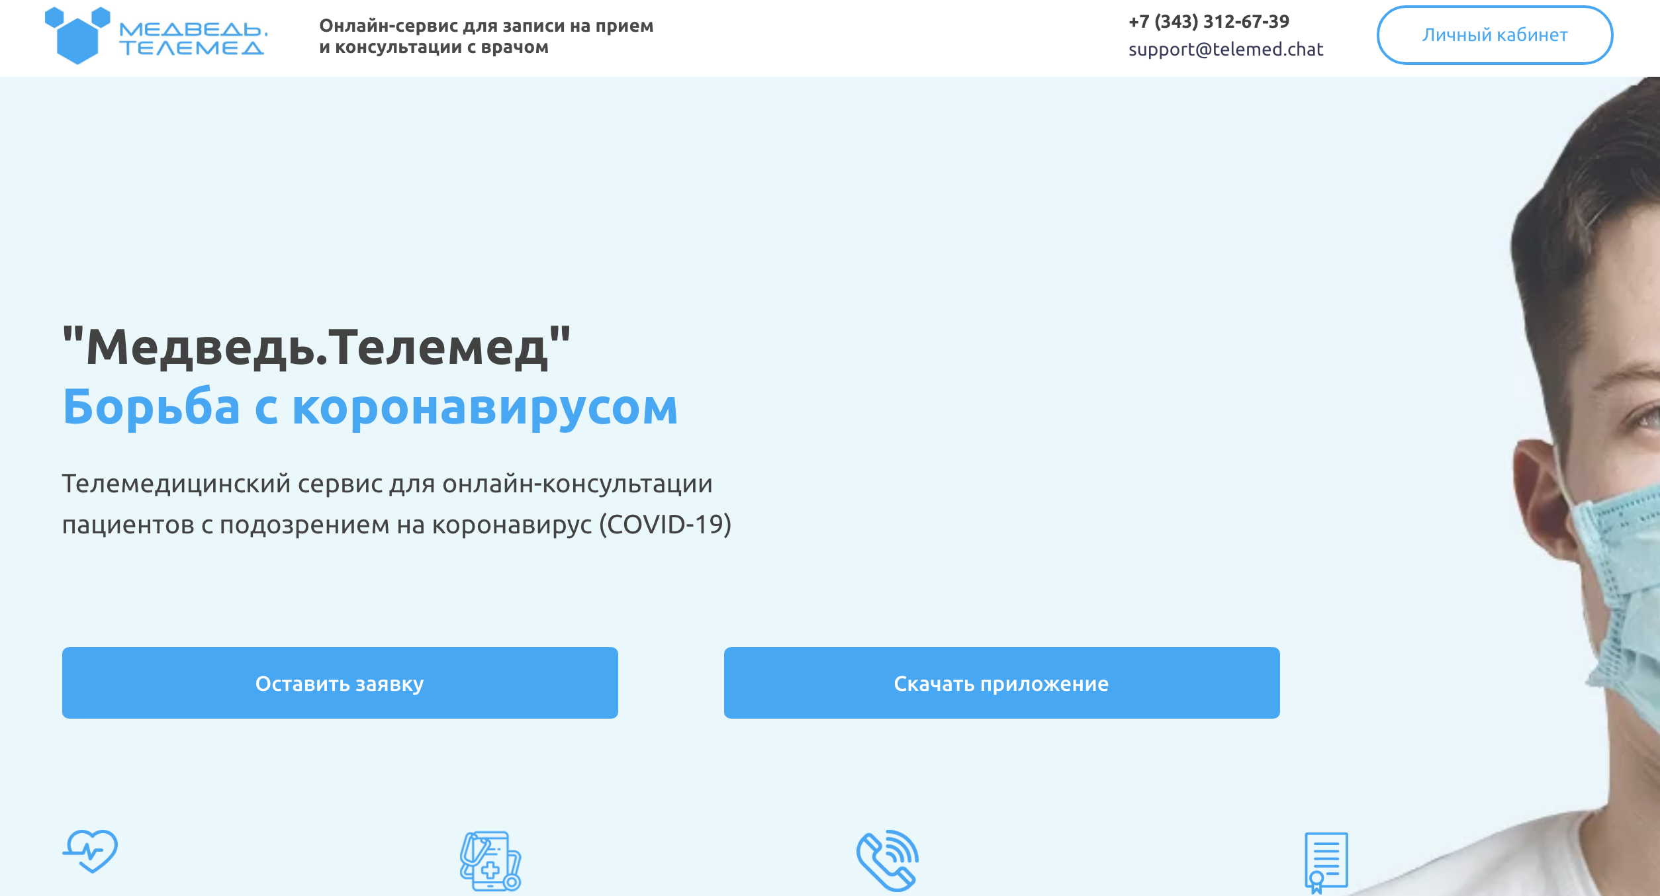
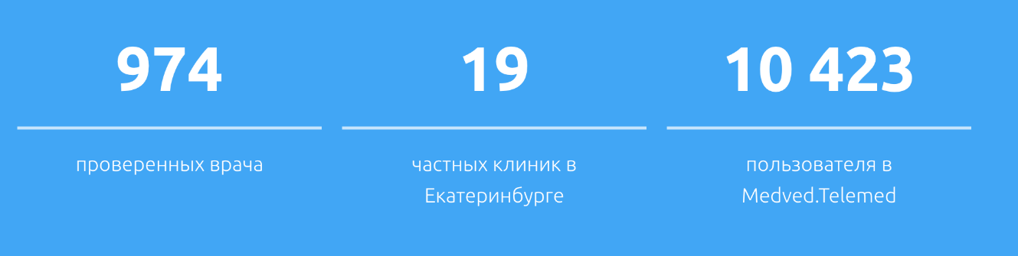

Slide 4
Ситуация
Самоизоляция – ограничение личных контактов.
Отмена личных приемов в поликлиниках.
Перегрузка службы скорой помощи.
Карантин для пациентов с COVID-19 и групп риска.
Ограничение доступности медицинской помощи для хронических больных.
6. Врачи – группа риска. Защита от лишних контактов.

Slide 5
Решения
Учет, мониторинг и поддержка пациентов с COVID-19 и групп риска.
Замена очных посещений телеконсультациями.
Проведение очного приема только после удаленной консультации.
Мониторинг состояние хронических пациентов.
Дистанционное оформление электронных рецептов.
Сортировка пациентов, обратившихся в скорую медицинскую помощь.

Slide 6
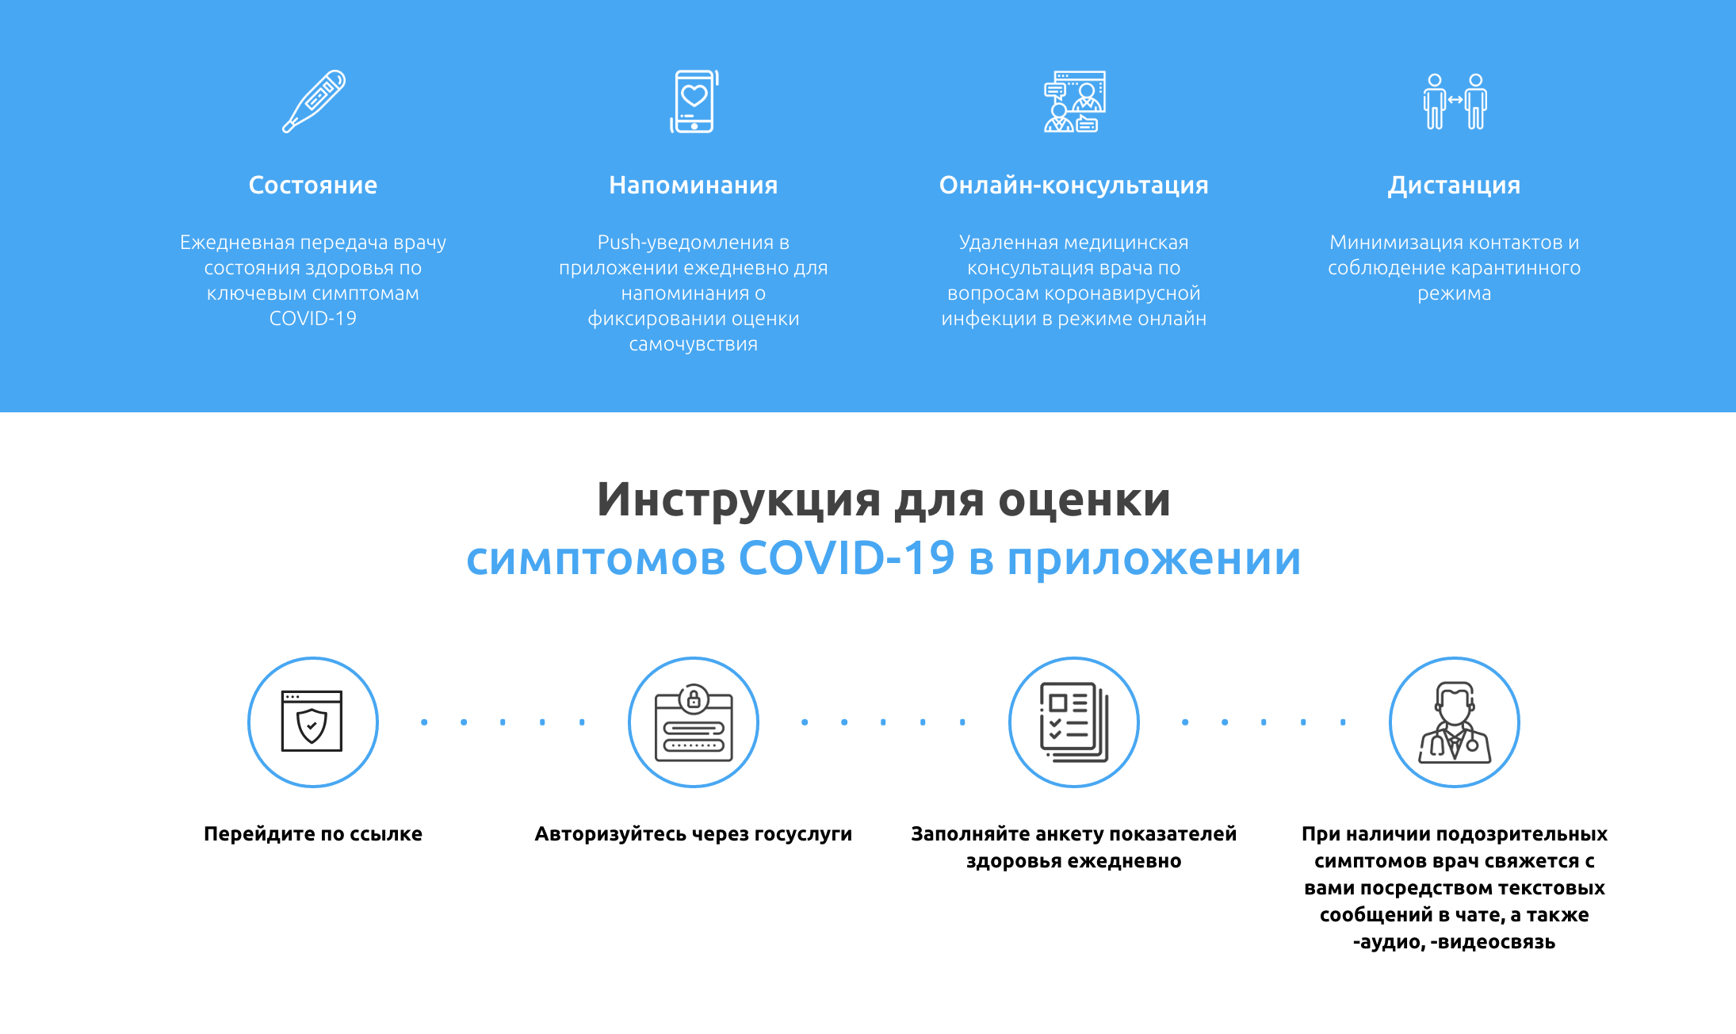
COVID-19

Slide 7
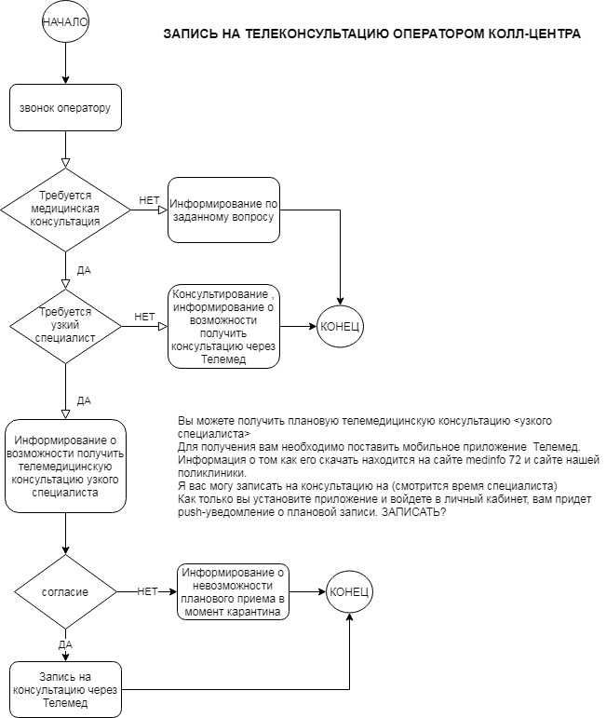
Замена очных посещений телеконсультациями
Этап 1
Использование общего сервиса.
Этап 2
Запуск регионального сервиса.
Этап 3
Интеграция сервиса с региональными ИС.

Slide 8
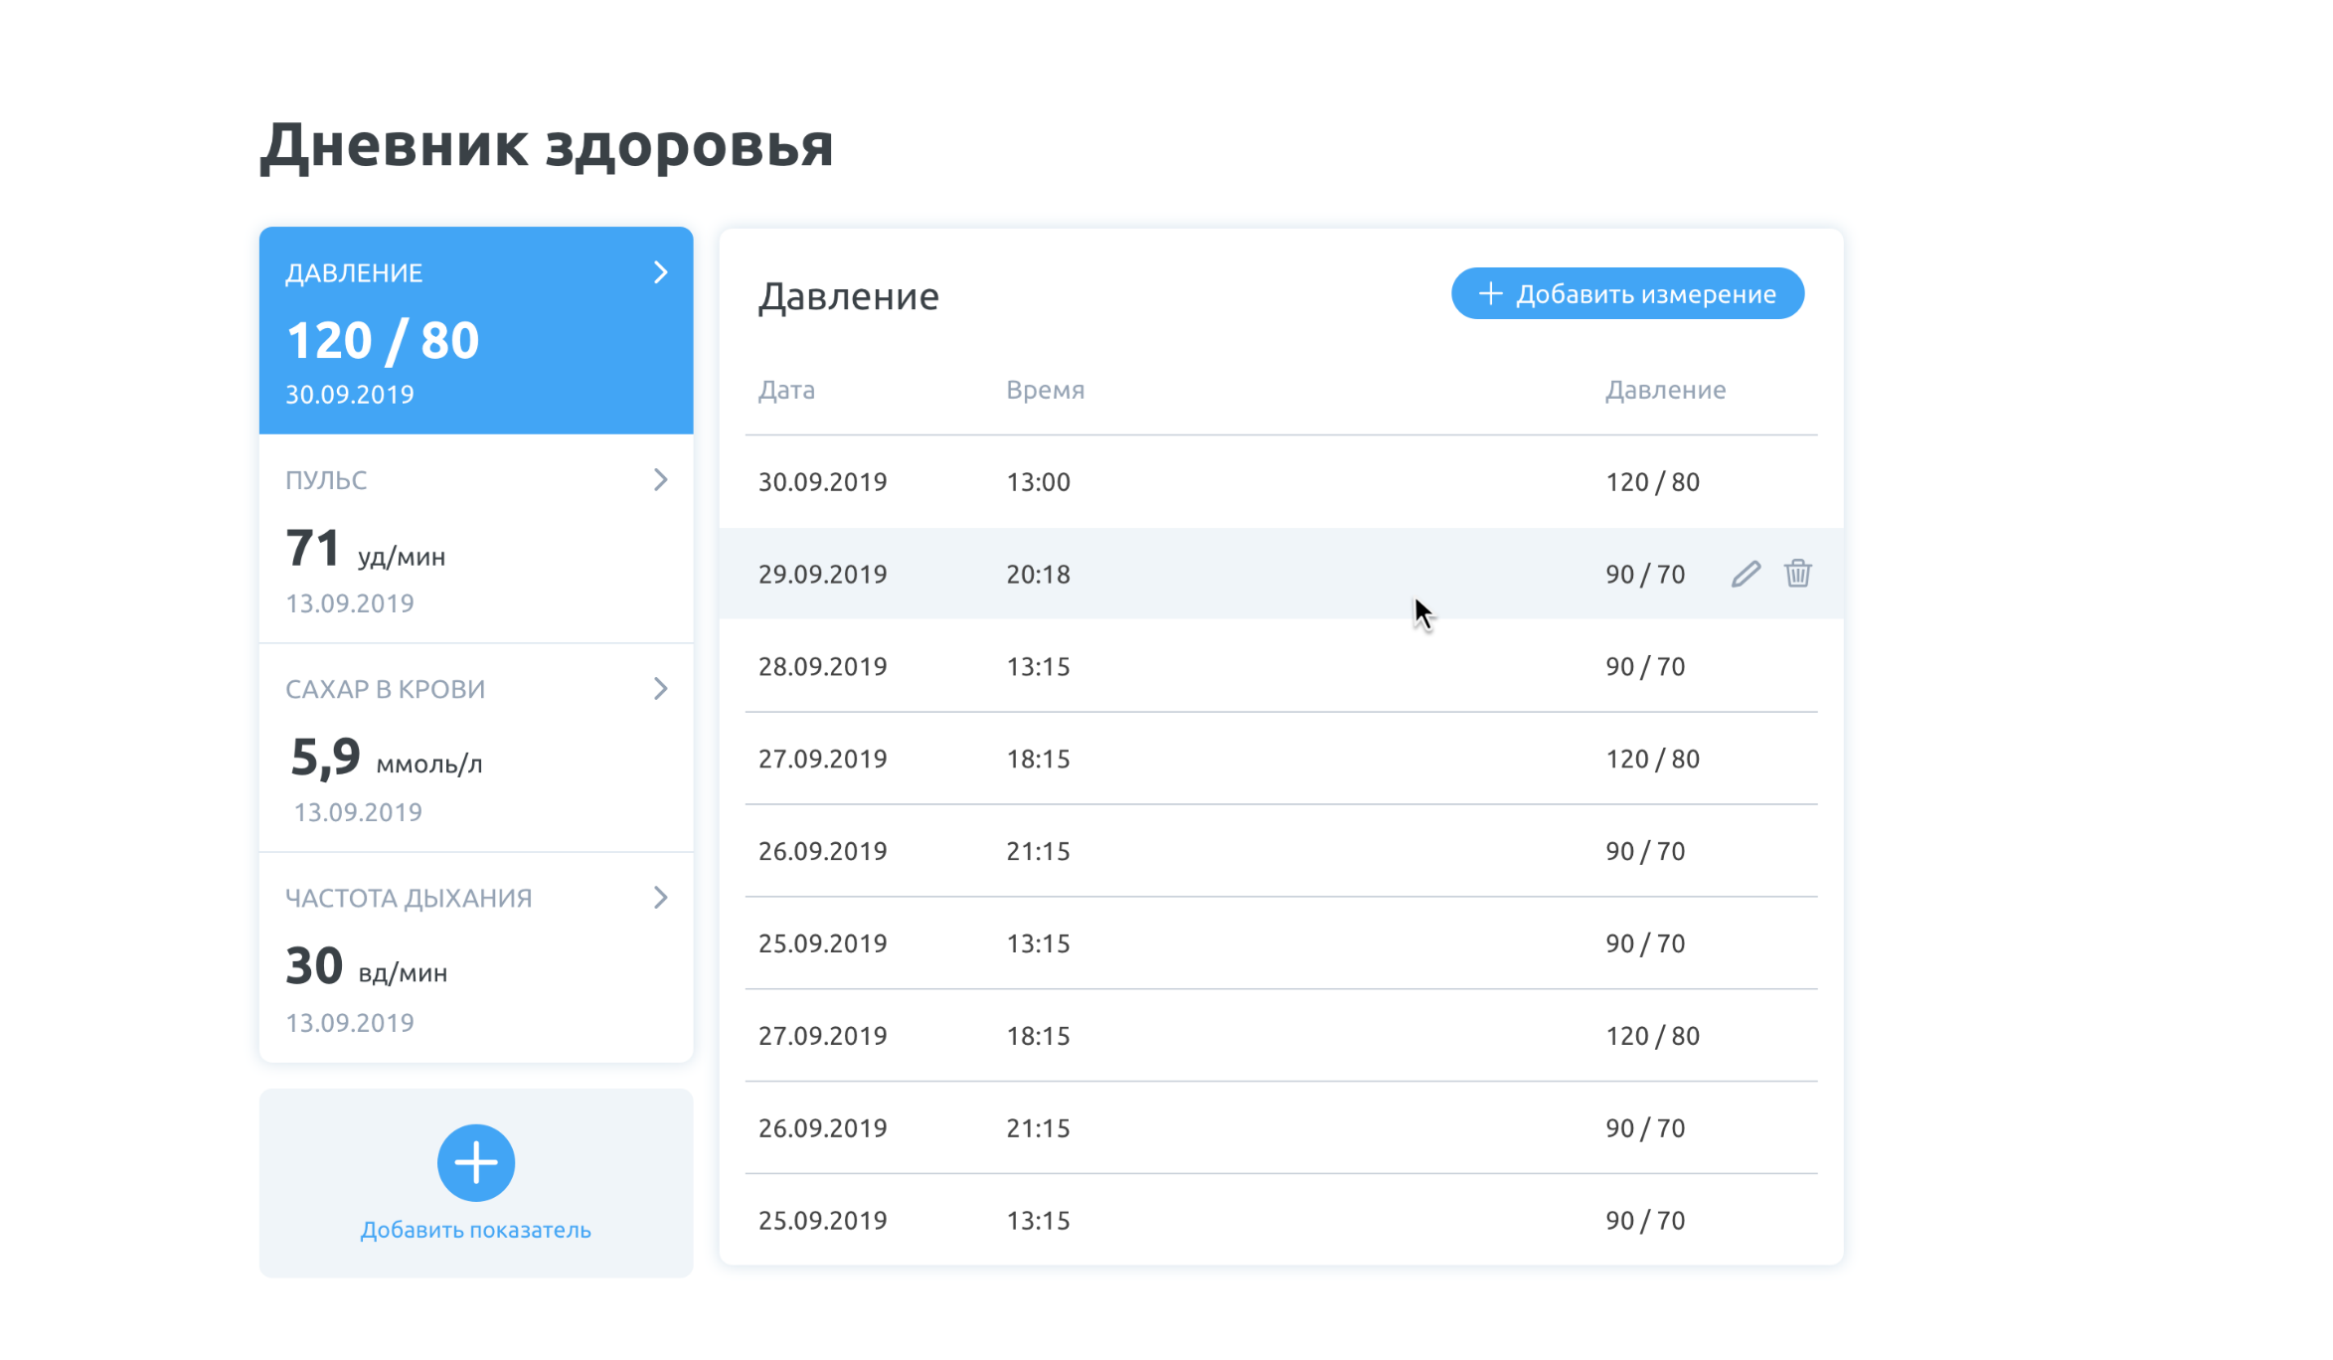
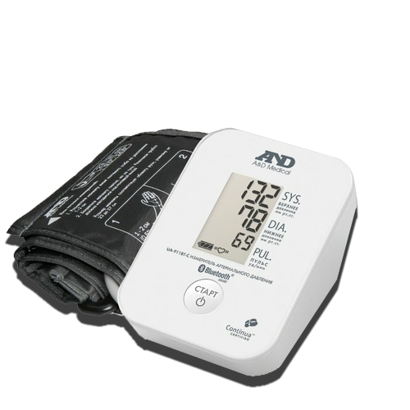

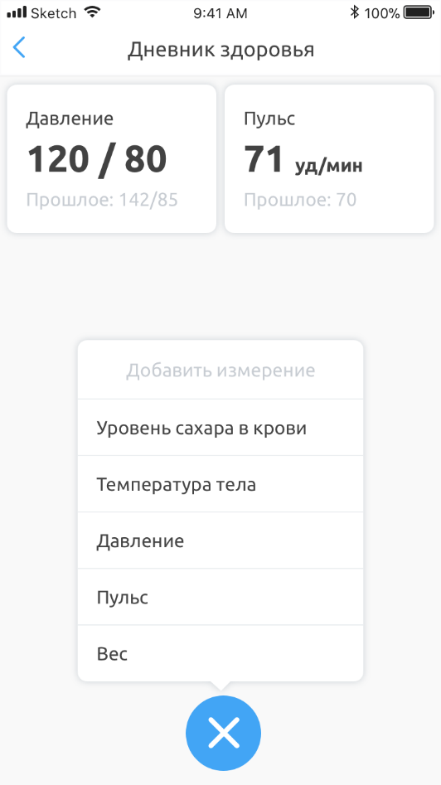

132/78
69 уд/мин

Slide 9
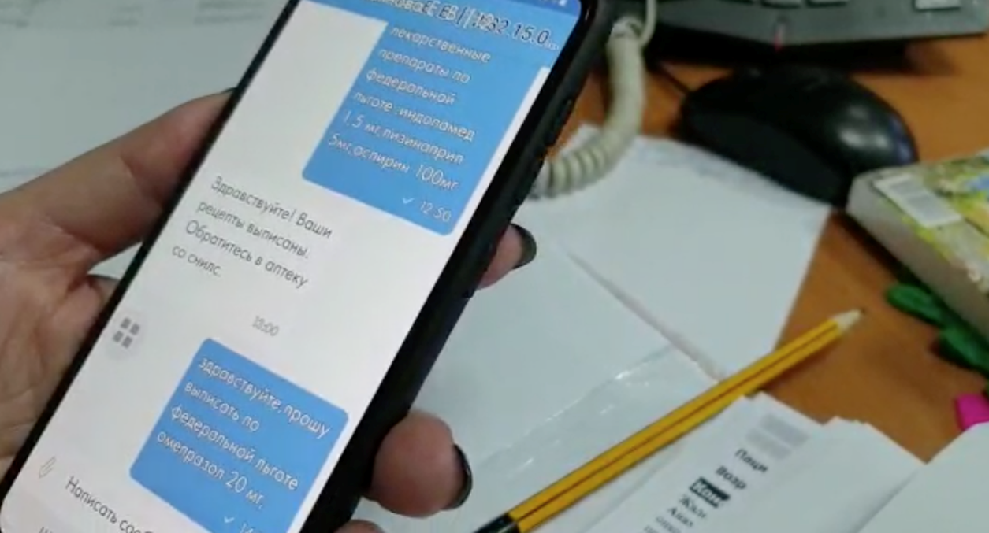
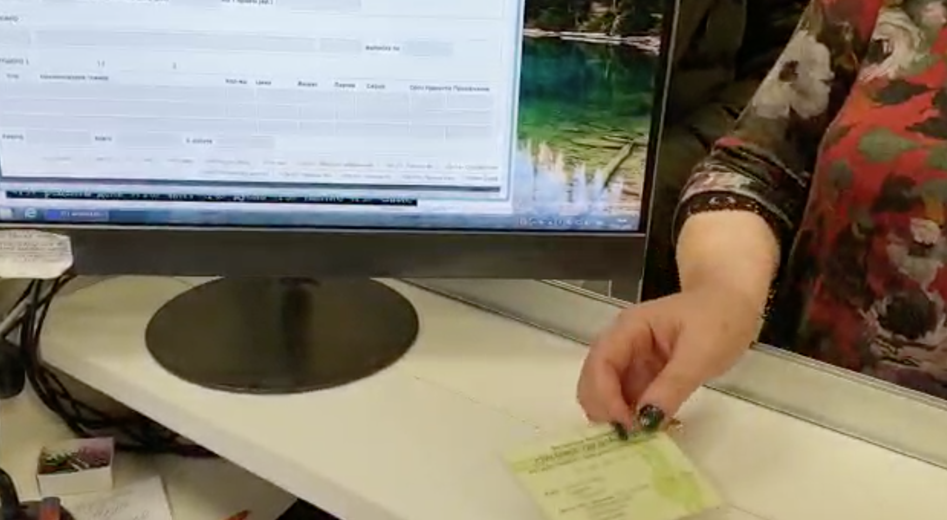
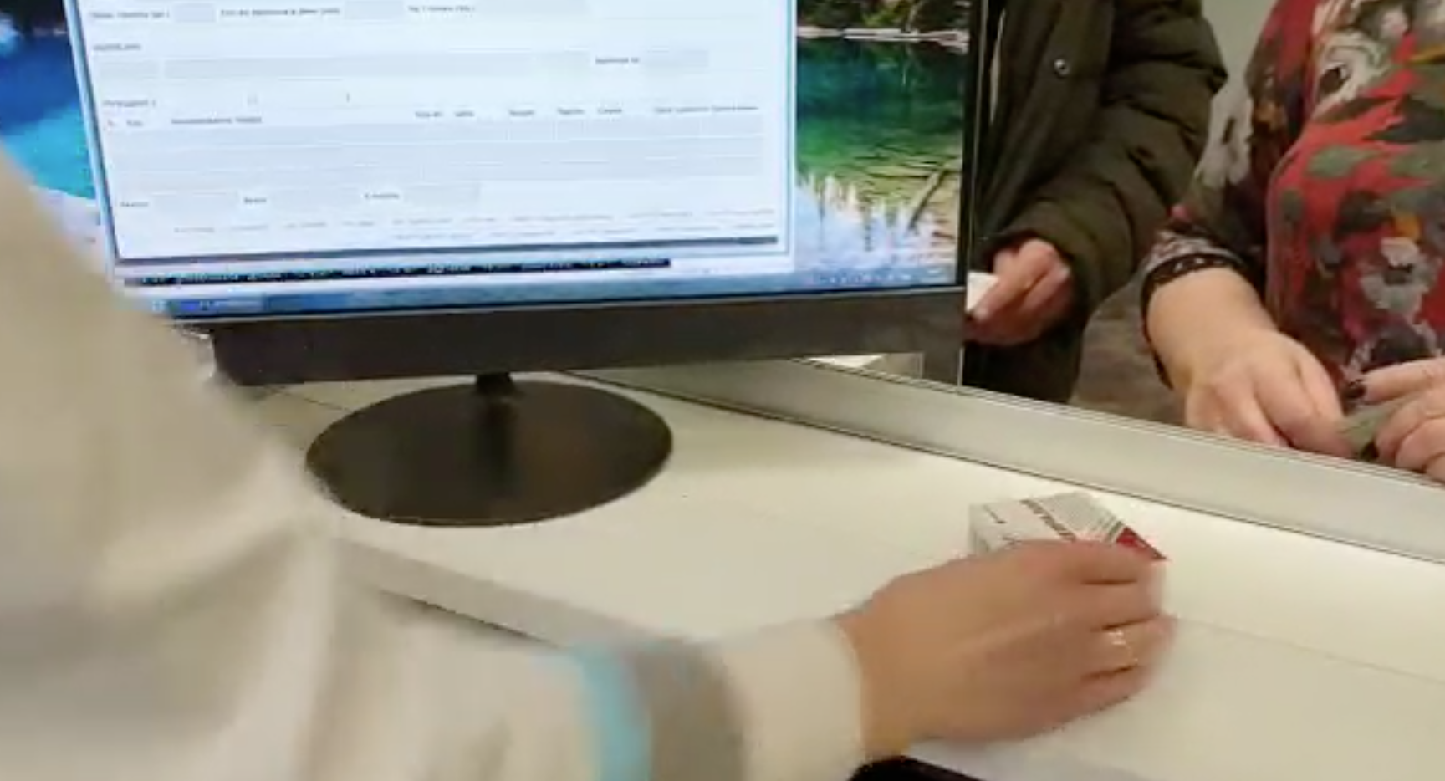
Дистанционное оформление электронных рецептов

Slide 10
Сортировка пациентов, обратившихся в скорую медицинскую помощь

Slide 11
Предложение на время пандемии
Бесплатное подключение и поддержка регионов
Бесплатное подключение государственных и коммерческих клиник
Возможность проведения врачами бесплатных консультаций
Особенность сервиса – адаптация для государственного здравоохранения
Работа с федеральными и региональными партнерами

Slide 12
Безопасность
ФЗ №152 «О персональных данных»
ФЗ №242 «О телемедицине»
Приказ Минздрава РФ №965н
Постановление Правительства №447
Цифровой контур
1
2
3
4
5

Slide 13
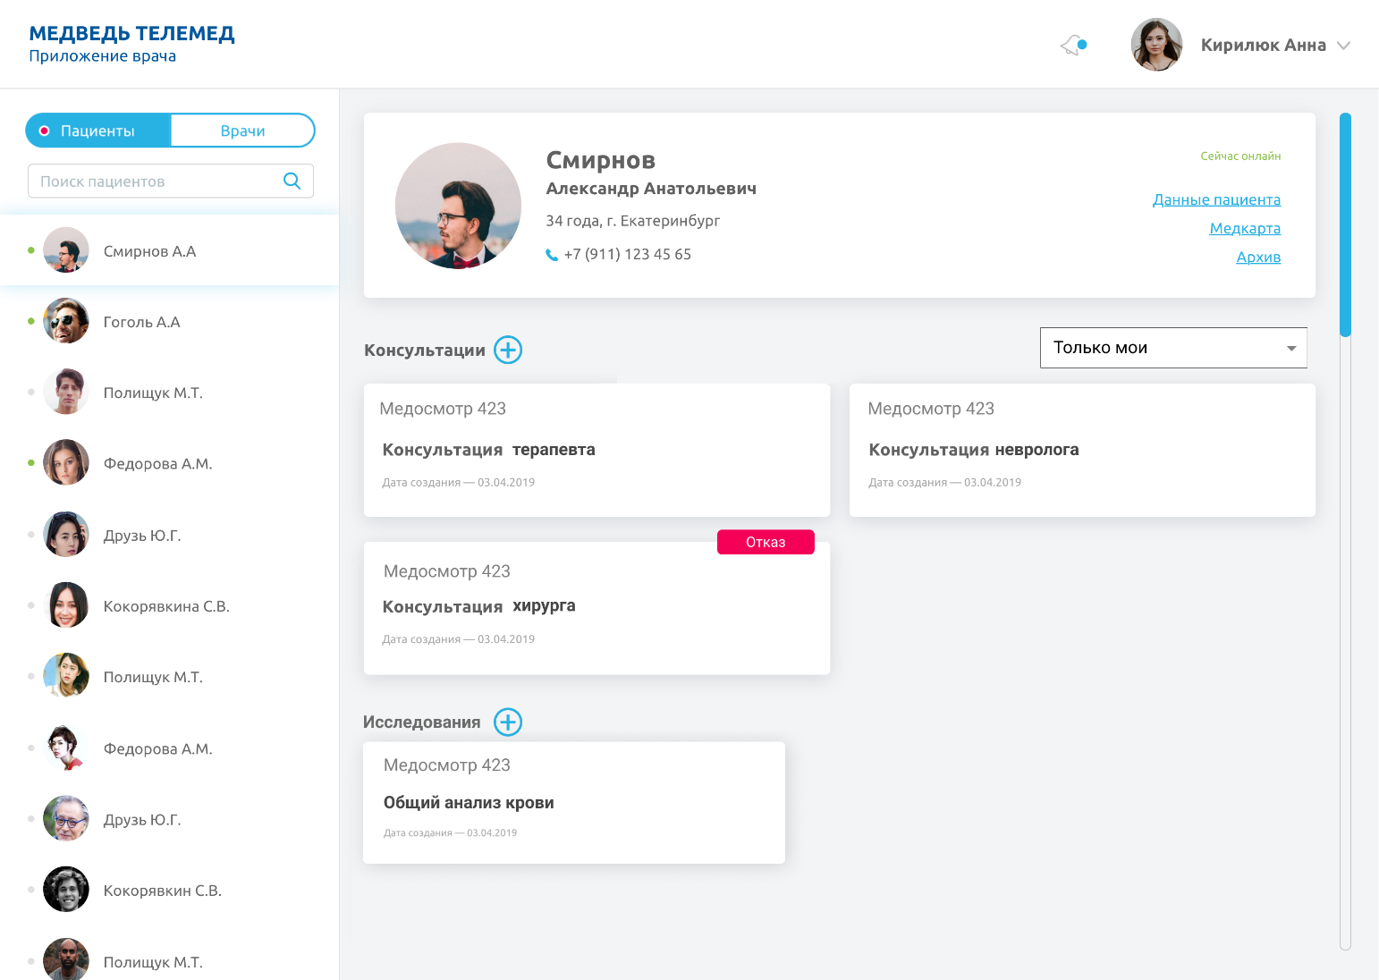

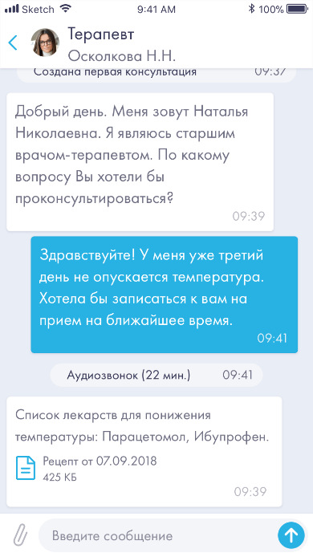
Функции Medved.Telemed – «Врач-пациент»
Авторизация через Госуслуги.
Запись на прием, профосмотр, в лист ожидания, вызов врача на дом. Интеграция с ФЭР и МИС.
Инициатор общения – врач. У пациента нет доступа к телефону врача.
Доступ к медицинской карте – интеграция с ИЭМК.
Телемедицинские консультации c пациентом по аудио-, видео- или чату.
Отчетность и хранение истории переписки, видео, документов.
Чат-бот для сбора жалоб, анамнеза.
Мониторинг здоровья, сбор показателей, в т.ч. с дистанционных носителей.
Новости и полезные рекомендации.

Slide 14
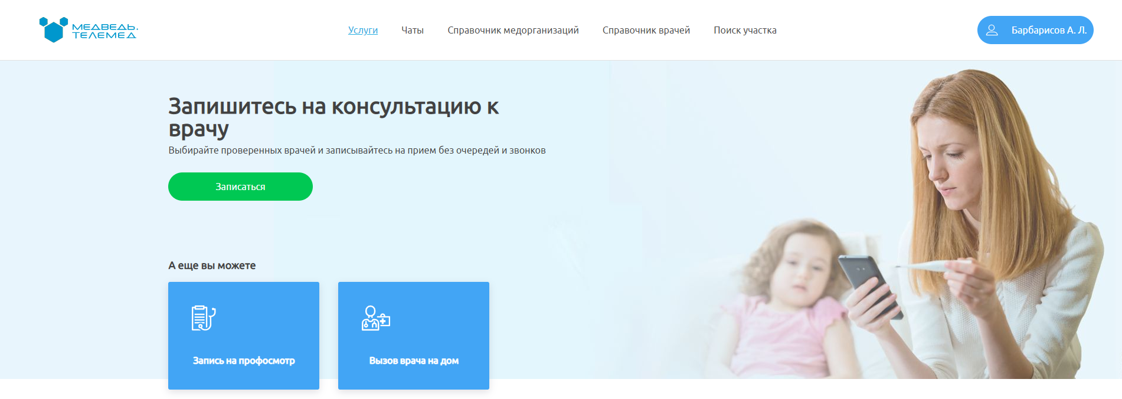
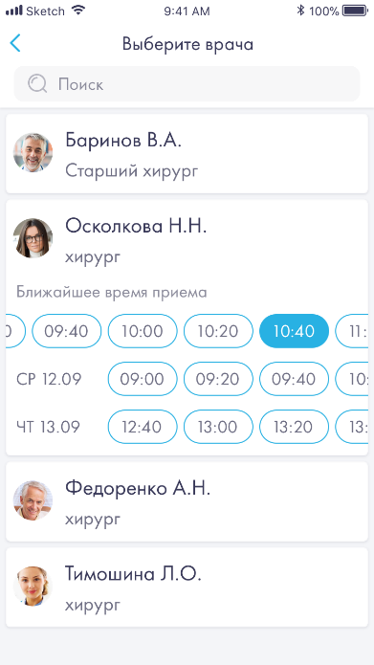
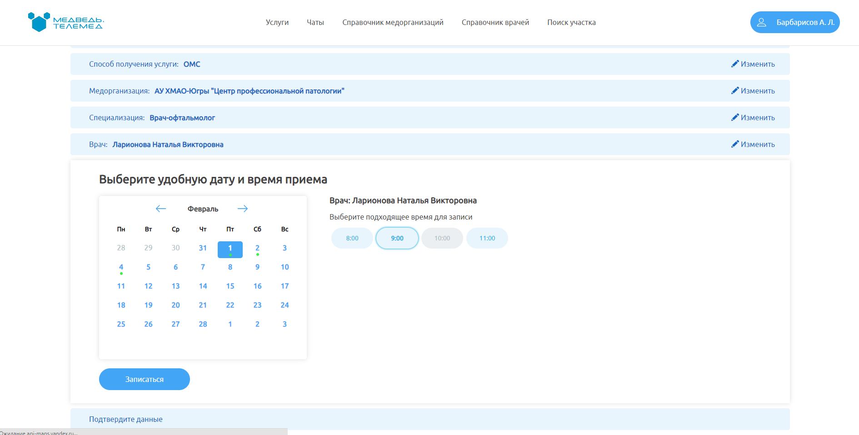
Функции Medved.Telemed – Пациент
Авторизация через Госуслуги.
Поиск и просмотр карточки медицинской организации, врача, участка.
Чат с оператором / администратором / технической поддержкой.
Запись на прием, профосмотр, в лист ожидания, вызов врача на дом, вызов скорой помощи.
Телемедицинские консультации c врачом по аудио-, видео- или чату.
Оценка врача и консультации после очного или телемедицинского приема.
Запрос рецептов.
Медицинская карта с возможностью скачать и добавить новый файл.
Новости и полезные рекомендации.
Мобильное и веб-приложение (портал пациента)

Slide 15
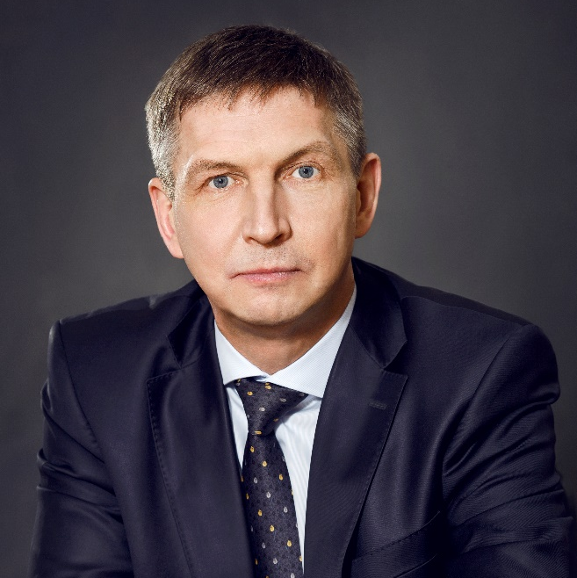

Константин Суслов Medved.Telemed
+7 (912) 241-80-71
suslov@hostco.ru
https://telemed.chat/

